Slide 1







App Inventor
点名神器(1)

Slide 2





目录
contents
1.本章目标
2.最终效果
3.组件设计
4.课后习题

Slide 3

PART 01
本章目标

Slide 4


点名神器
程序设计思想的初步了解
使用App Inventor组件来设计自己的APP
学习程序逻辑的设计

Slide 5
PART 02
最终效果

Slide 6
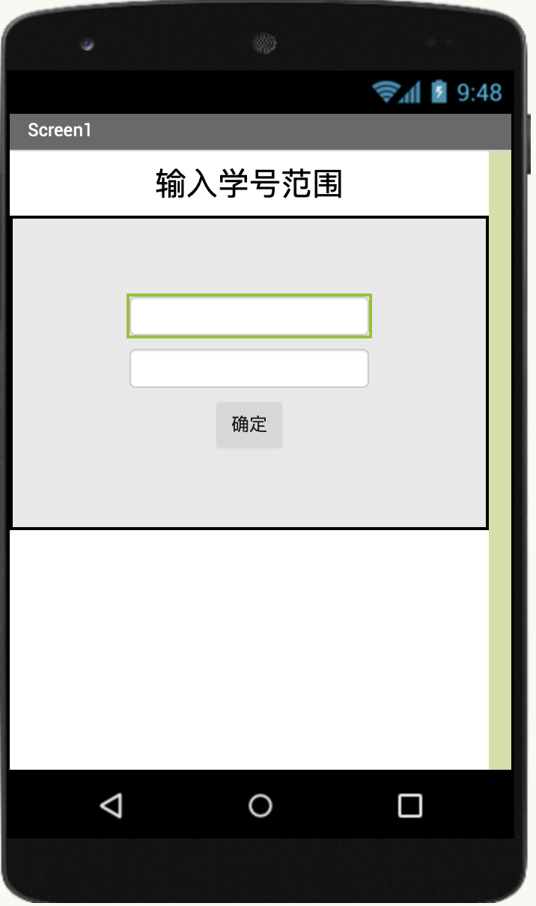
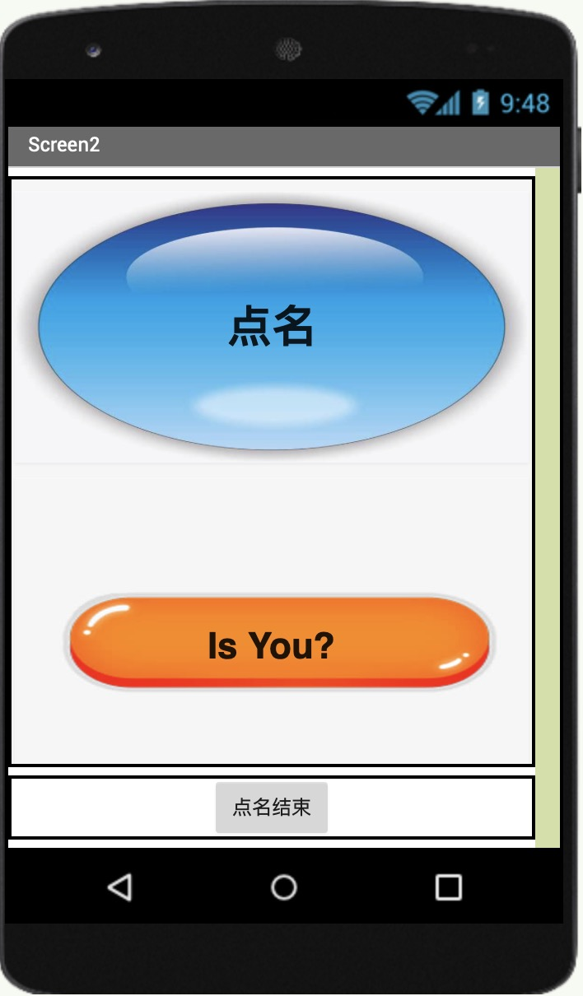
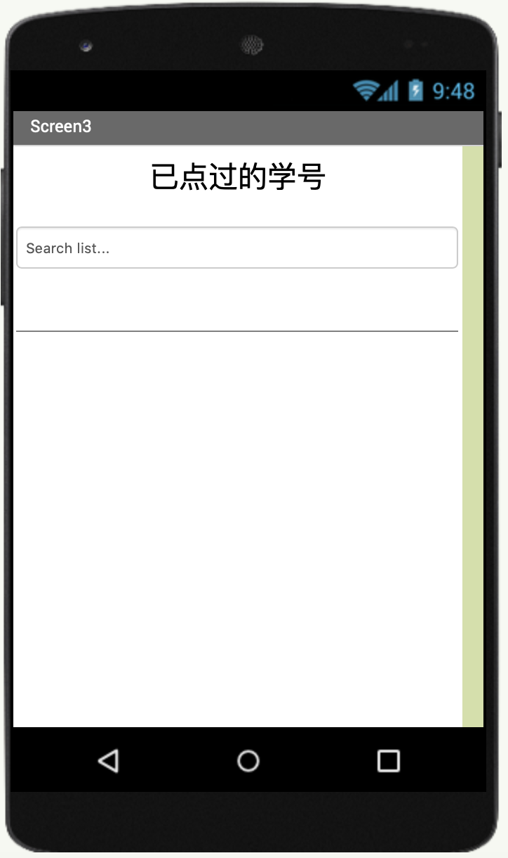
最终效果

Slide 7
功能
屏幕1有两个文本输入框，可以输入起始学号与结束学号，完成学号范围的设计。
点击确定按钮跳转至屏幕2

Slide 8
功能
屏幕2主要有3个按钮，最上面为点名按钮，点击后在显示“Is You”按钮处显示生成的学号，可以重复生成多次。
点击“点名结束”按钮跳转至屏幕3

Slide 9
功能
屏幕3主要为一个列表，显示之前点过的学号。
显示学号的要求为从小到大依次排序，此处需要用到简单的排序算法。

Slide 10
PART 03
组件设计（1）

Slide 11
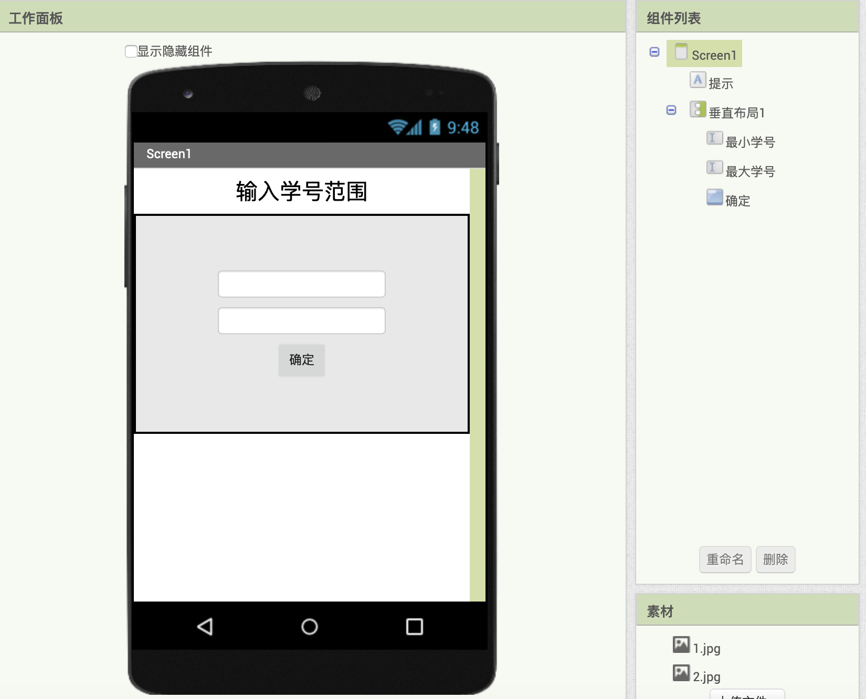
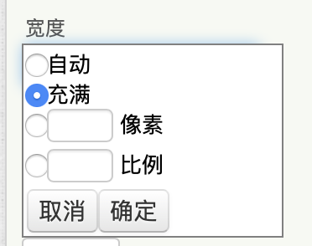
组件设计
组件可以通过设置宽度“充满”来居中

Slide 12
组件设计
组件 | 命名 | 作用 | 属性
Screen | Screen1 | 为第一个界面，设置学号范围
标签 | 提示 | 用于显示提示信息 | 宽度：充满
垂直布局 | 垂直布局1 | 垂直放置组件
文本输入框 | 最小学号 | 用于输入最小学号 | 仅限数字
文本输入框 | 最大学号 | 用于输入最大学号 | 仅限数字
按钮 | 确定 | 点击后跳转至屏幕2

Slide 13
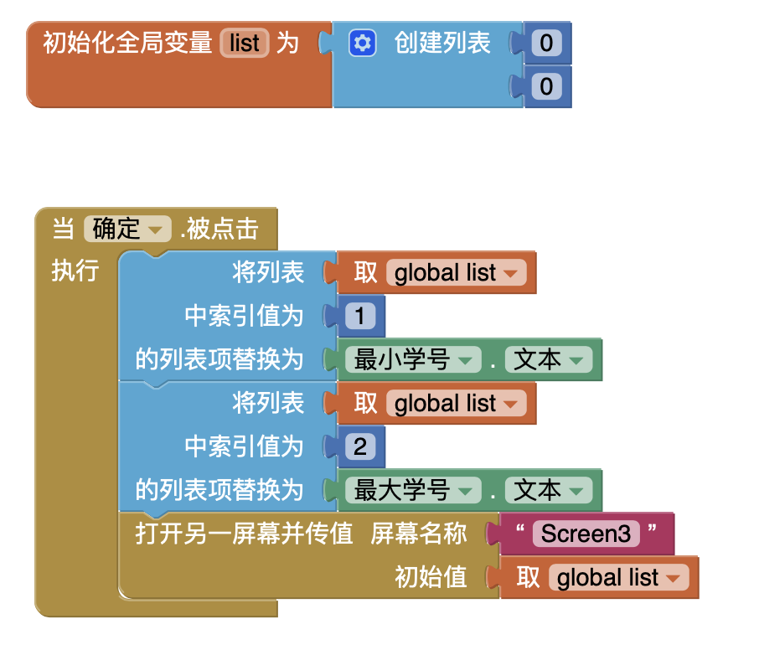
组件设计
使用到了列表来储存输入的数据，然后通过“打开屏幕并传值”来将这个列表的数据传递到下一个屏幕。
注意：
列表可以看成一个数组，“索引”从1开始，表示第一个元素。

Slide 14
再见

